Slide 1
Stockage Sécurisé & Wallet Android - Projet E-ID
Filipe Leao Vieira Moreira - 2025

Slide 2
Introduction : Contexte du projet
Le projet E-ID vise à créer une identité électronique sécurisée reposant sur une architecture Issuer–Holder–Verifier.

Slide 3
Le Wallet Android
Application mobile où sont stockées les identités numériques (credentials).
Permet de gérer, présenter et prouver certaines informations (ex: nom, âge, adresse).
Fonctionne sur le modèle Holder – l’utilisateur contrôle ses données.
Comparable à un portefeuille numérique pour les cartes d'identité, permis, etc.

Slide 4
Le Stockage Sécurisé (Secure Storage)
Le stockage sécurisé protège les credentials du wallet sur l’appareil.
Sur Android, cela s’appuie sur :
-Android Keystore : stockage des clés de chiffrement dans un espace matériel isolé (TPM/TEE).
Chiffrement AES/GCM : pour protéger les fichiers JSON des credentials.
Biométrie (Fingerprint/Face ID) : déverrouille les clés du Keystore.
Ainsi, même si le téléphone est compromis, les identités restent inaccessibles.

Slide 5
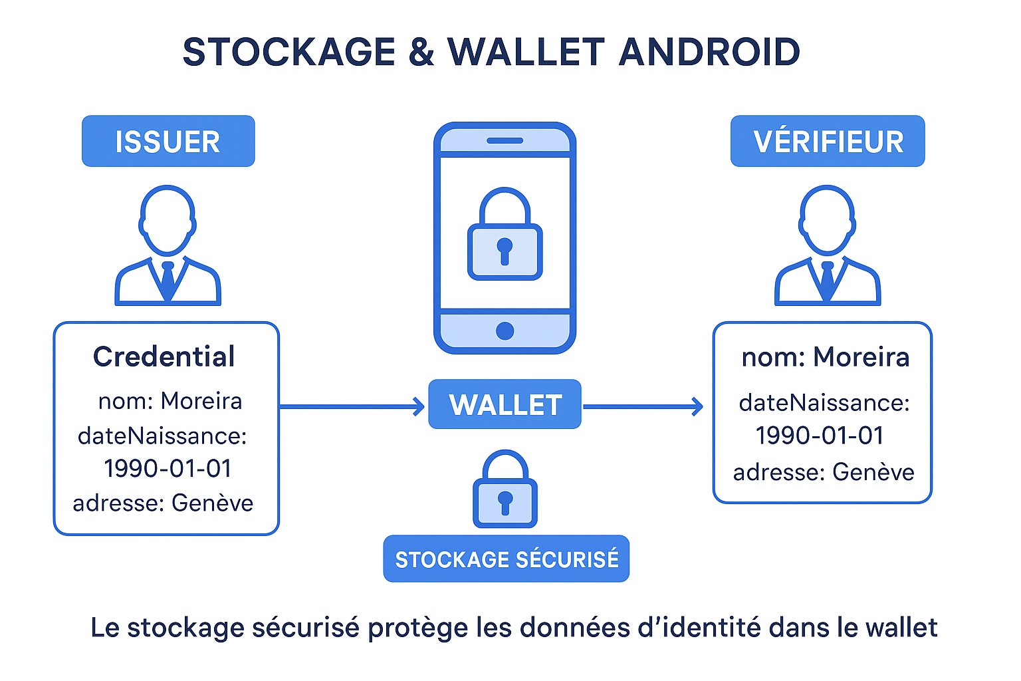
En général
Dans ce cadre, le Wallet Android sert à stocker et gérer les credentials numériques, tandis que le stockage sécurisé protège ces informations sensibles contre tout accès non autorisé.

Slide 6
Interaction Wallet ↔ Stockage Sécurisé
1) L’Issuer (Confédération) envoie un credential signé au Wallet.
2)Le Wallet chiffre le credential avec une clé stockée dans le Keystore.
3)Le credential chiffré est sauvegardé localement (fichier JSON).
4)Lorsqu’un vérifieur demande une preuve, le Wallet déchiffre uniquement les attributs nécessaires.
5)Cela garantit la confidentialité (Selective Disclosure) et la sécurité du stockage.

Slide 7
Début de Proof of Concept (POC)
Objectif : Implémenter un prototype de stockage sécurisé sur Android.
Étapes du POC :
1. Créer une application Android en Kotlin.
2. Générer une clé AES avec `Android Keystore`.
3. Chiffrer un fichier JSON contenant un credential (nom, dateNaissance, adresse).
4. Déchiffrer et afficher le contenu dans l’interface Wallet.
5. (Optionnel) Activer l’accès biométrique pour déverrouiller le credential.

Slide 8
Avantages & Limites
Avantages :
Sécurité matérielle (Keystore isolé)
Confidentialité garantie
Contrôle total de l’utilisateur sur ses données
Limites :
Complexité d’intégration cryptographique
Perte de l’appareil = perte de clés sans sauvegarde (sauf MPC)
Dépendance à l’écosystème Android

Slide 9
Conclusion
Le couple Wallet + Stockage Sécurisé constitue le cœur de la confiance du système E-ID.
Le Wallet gère les identités, tandis que le stockage sécurisé protège les clés et les credentials.
Une étape clé vers une identité électronique réellement souveraine et privacy-by-design.

